Slide 1


به نام پروردگار
Color Detection
تشخیص رنگ
علی فخارصادقی
alifakhar756@gmail.com
گروه پژوهشی کامپیوتر دبیرستان دوره دوم علامه حلی 5
سال تحصیلی 01-00

Slide 2
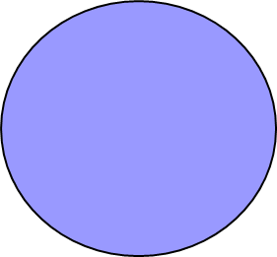
نقشه راه
مقدمه
ابزار کار
کارکرد و خروجی برنامه
ایده اصلی

Slide 3
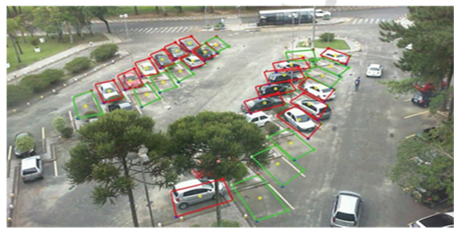
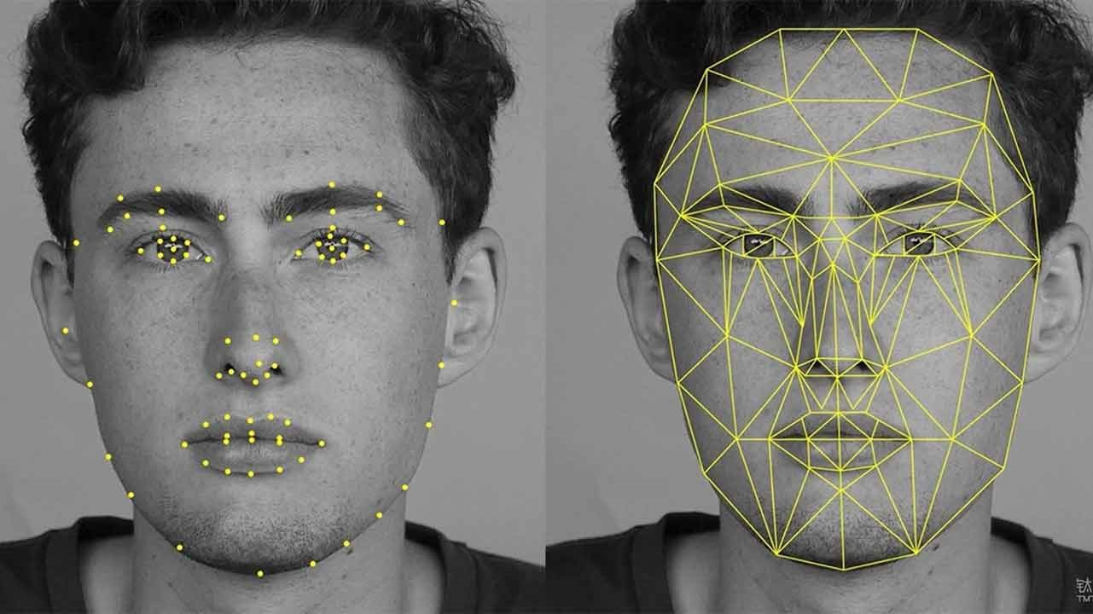
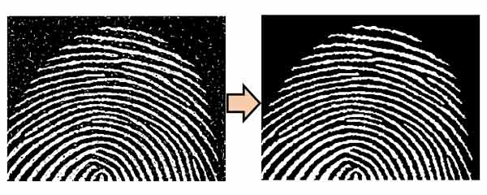
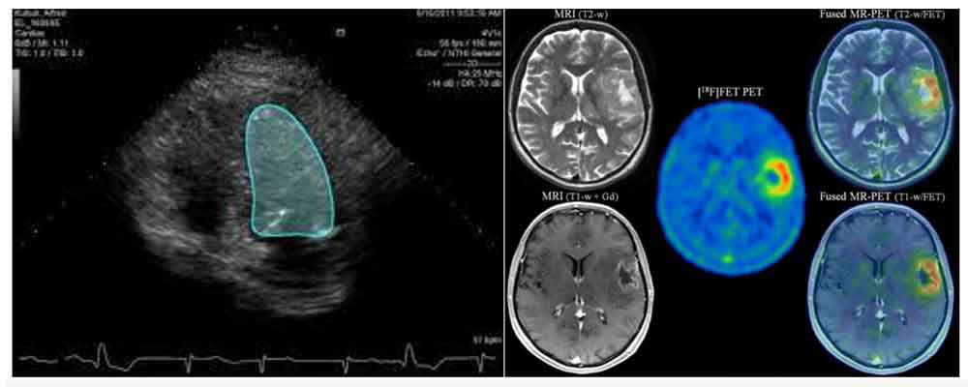
مقدمه
پردازش تصویر:
تشخیص جای پارک
تشخیص چهره
پردازش اثر انگشت
پردازش تصاویر پزشکی

Slide 4
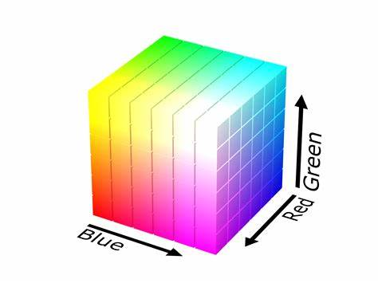
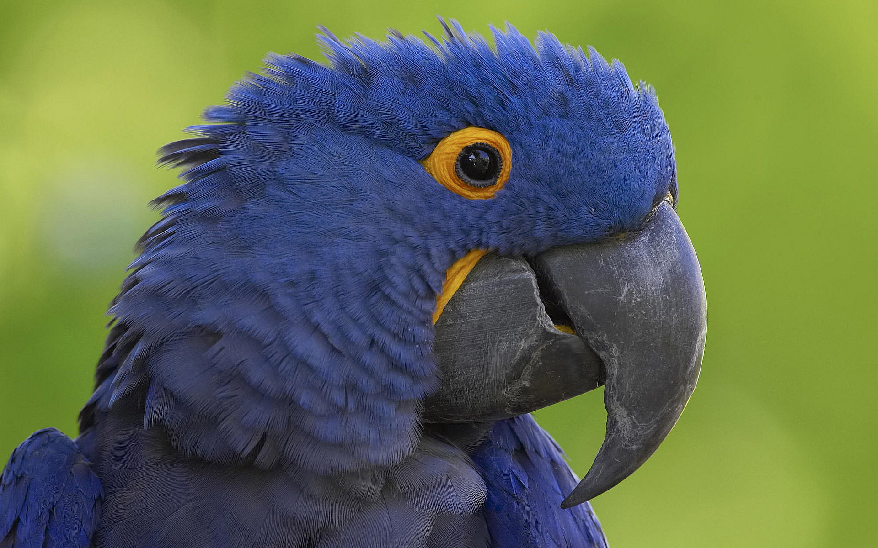

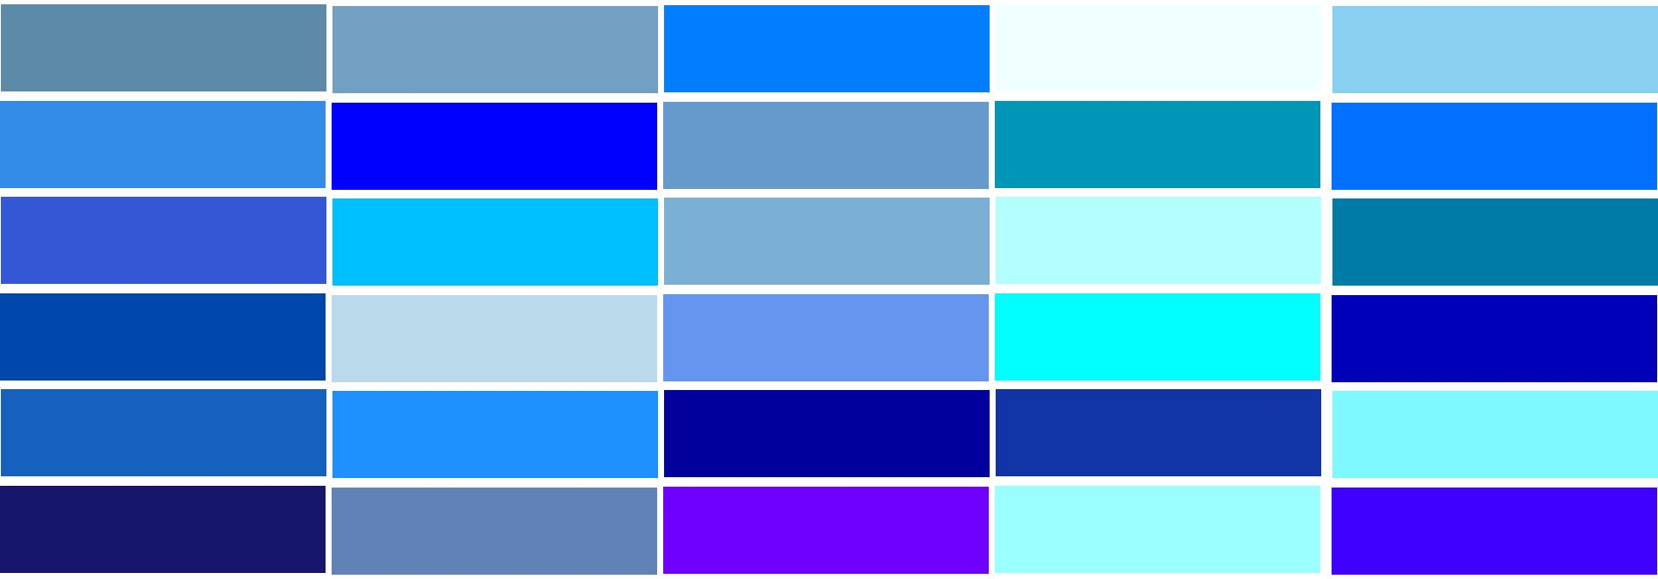
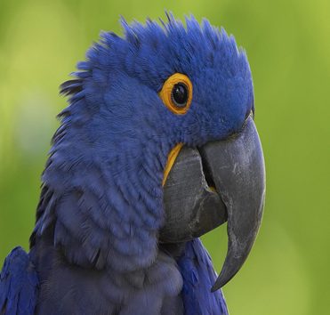
ایده اصلی

Slide 5




کتابخانه ها و ابزار کار
قالب کار:
استخراج نام رنگ ها:
اجرا روی محیط کامند لاین:

Slide 6
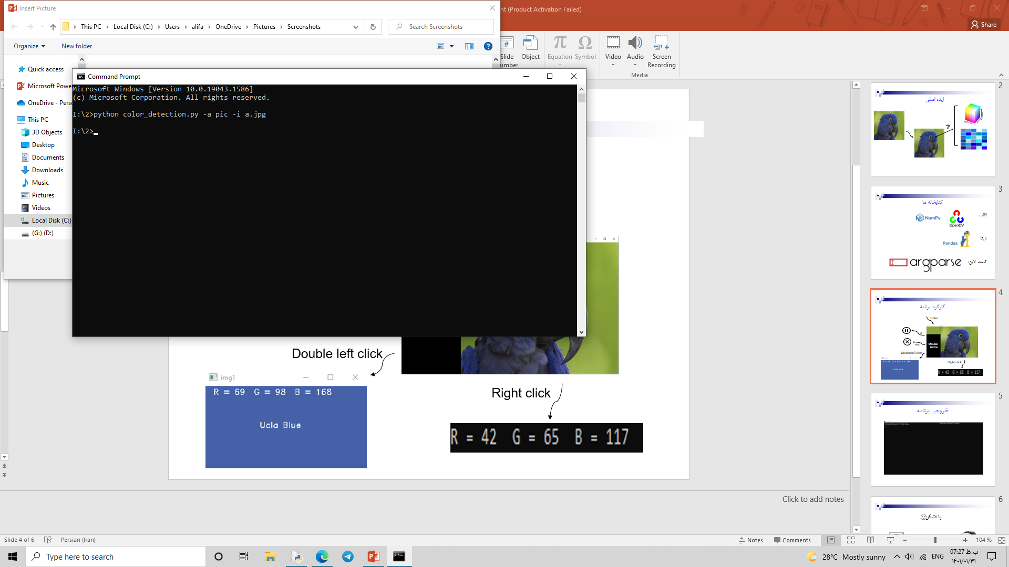
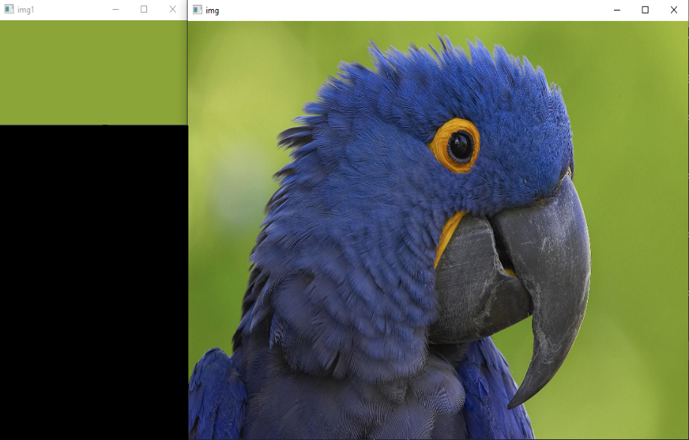
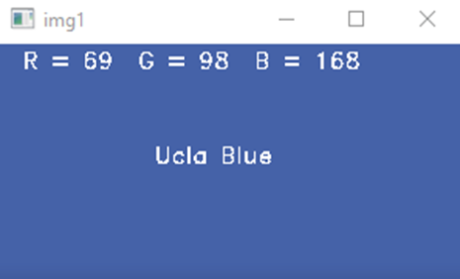
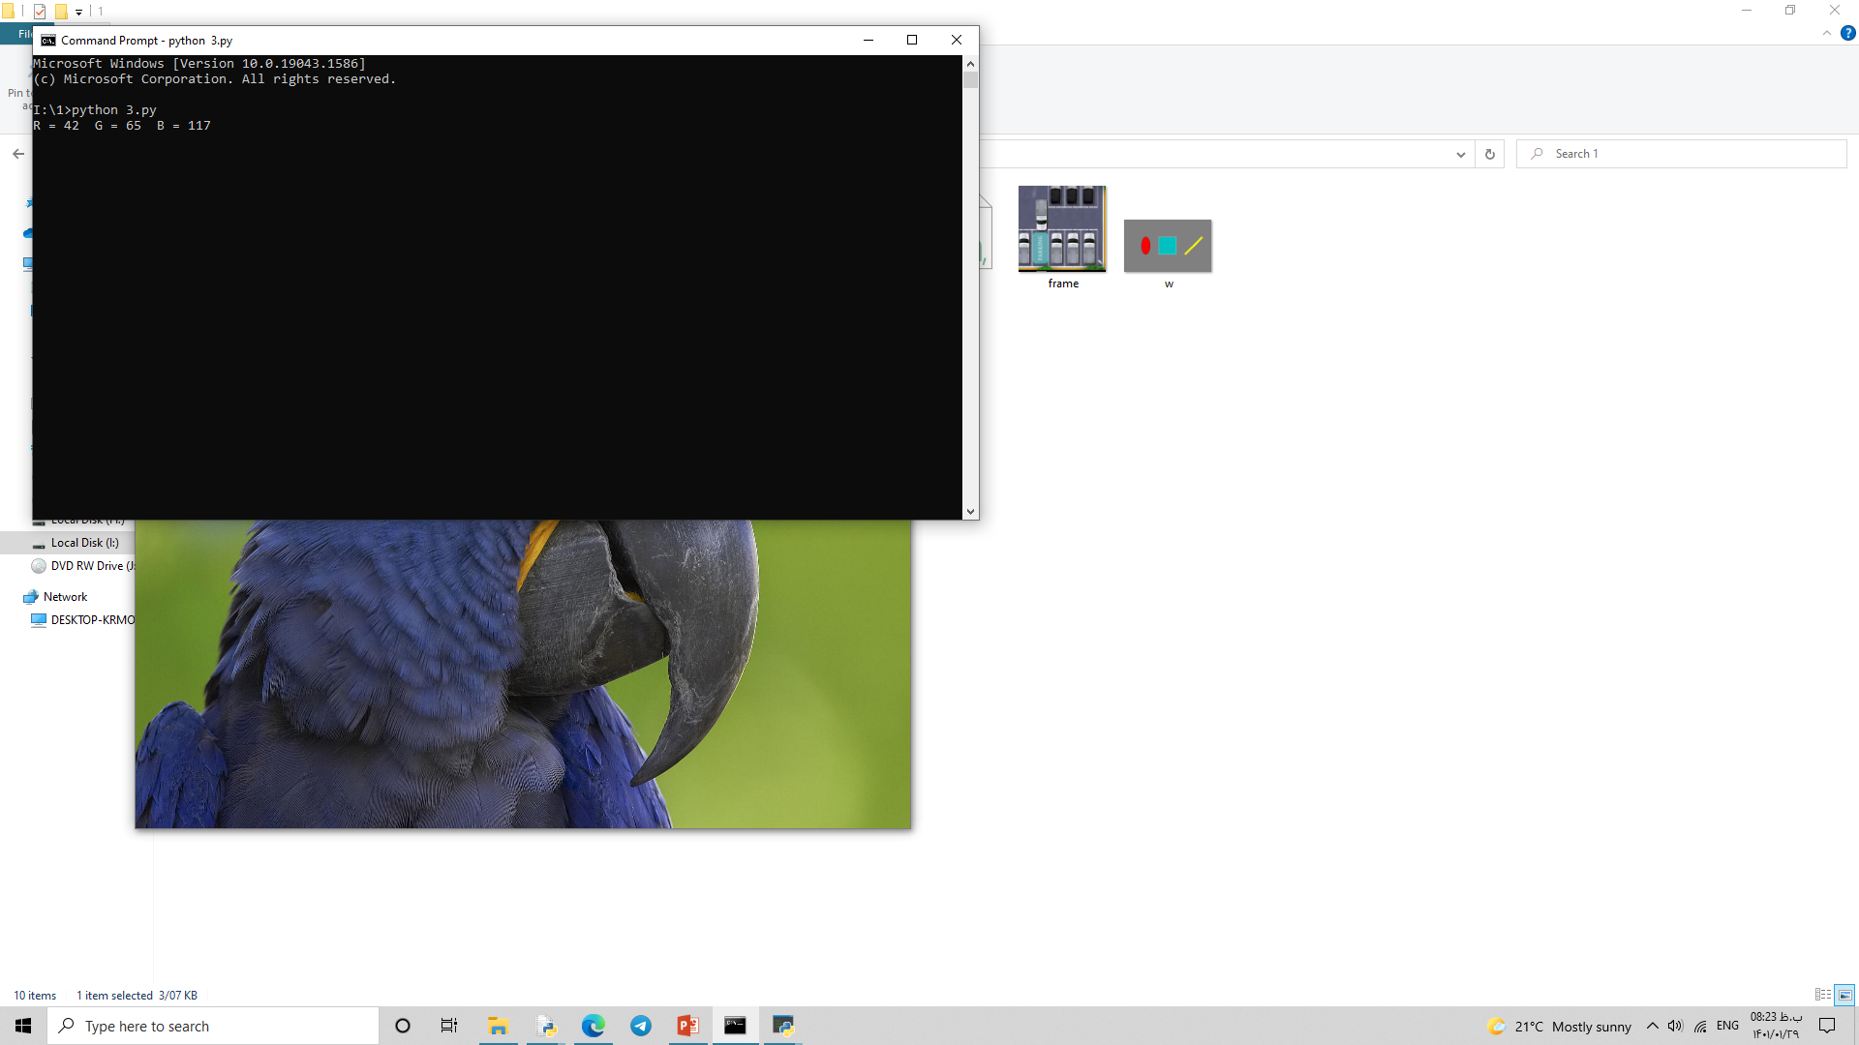
کارکرد برنامه
Enter
Double left click
Right click

Slide 7
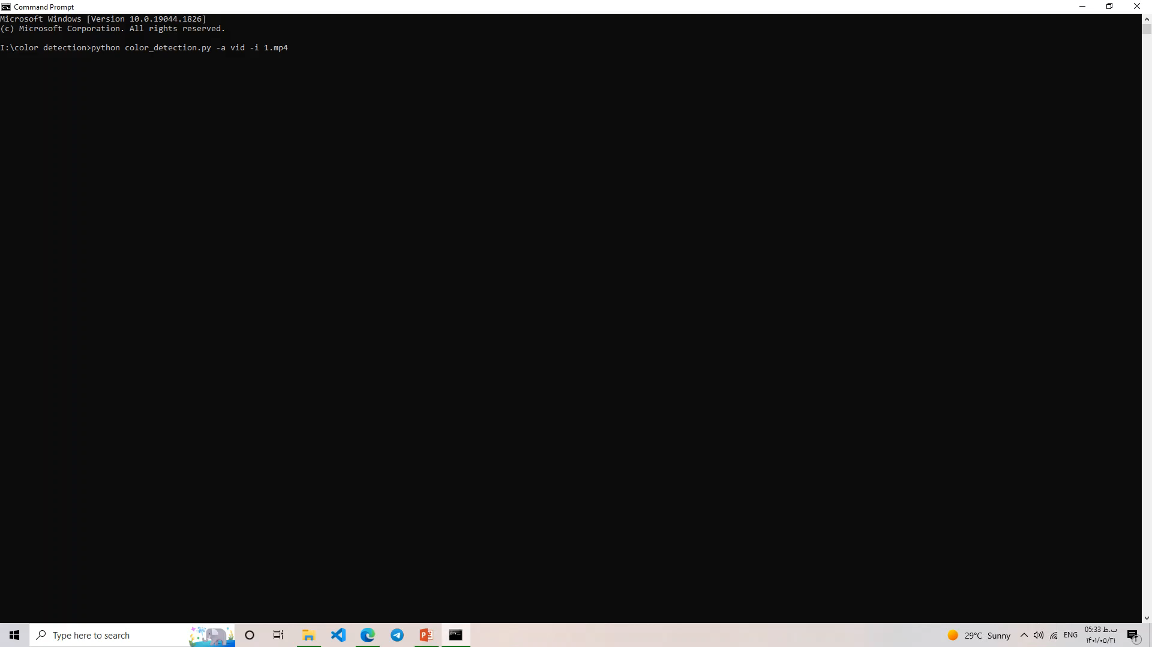
خروجی برنامه

Slide 8




با تشکر
سوال؟
انتقاد؟
پیشنهاد؟
email

